Slide 1

教会是神的心意
讲真理传福音12

Slide 2
我们先来看“教会”这个词的意义
  希腊文原文是“艾克利西亚” ekklesia （Strong's Number: 1577）
  由两个字合组而成的，头一个是艾克（ek），意思是出来，第二个是“克利西亚”（klesia），意思是蒙召，两个字合起来，就是蒙召出来的会众，或蒙召之人的聚集。
  照字义说，教会就是蒙神从世界里召出来的一班人，聚集在一起，集合在一起。
  新约圣经里出现了177次，绝大部分都是翻作“教会”，也有几处翻作“众人”，“聚会”，“弟兄们”，“会”等等。

Slide 3
我们先来看“教会”这个词的意义
  所以，教会不是一个建筑物，而是一班人（徒五11，八3，十二5，十五3，十五）

Slide 4
徒五11 全教会，和听见这事的人，都甚惧怕。
徒八3 扫罗却残害教会，进各人的家，拉着男女下在监里。
徒十二5 于是彼得被囚在监里。教会却为他切切的祷告神。
徒十五3 于是教会送他们起行，他们经过腓尼基，撒玛利亚…。

Slide 5
“教会”这个词的意义：
  所以，教会不是一个建筑物，而是指一班人（徒五11，八3，十二5，十五3，十五）
  圣经里的“教会”这个词，就是指我们这一班神从世界里呼召出来的一班人

Slide 6
教会是神的心意
讲真理传福音12

Slide 7

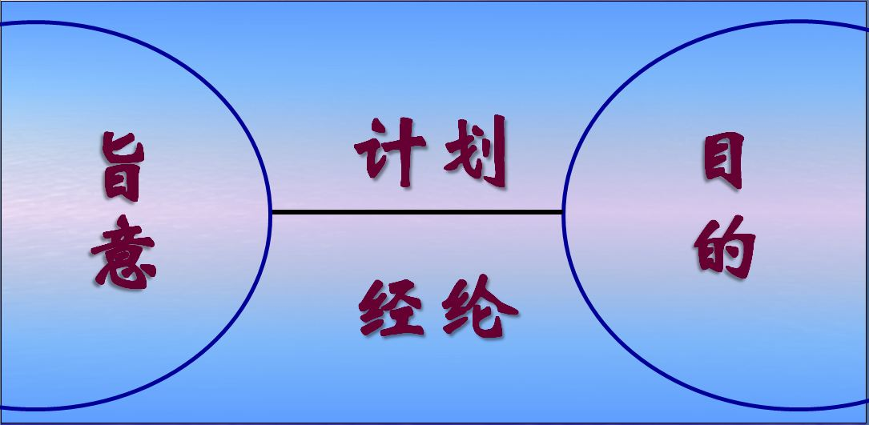
我们的神是：
有旨意
的神
有目的
的神
有计划
的神
有经纶
的神
教 会

Slide 8
永远
时间

Slide 9
永远

Slide 10
已过的永远
时间
将来的永远

Slide 11
我们的神是：
有旨意
的神
有目的
的神
有计划
的神
有经纶
的神
计划
旨意
目的
经纶

Slide 12
我们的神是：
为要藉着教会使天上执政的，掌权的，现在得知神百般的智慧。这是照神从万世以前，在我们主基督耶稣里所定的旨意。
（以弗所书三10-11）
有旨意
的神
有目的
的神
有计划
的神
有经纶
的神
教 会

Slide 13
我又看见圣城新耶路撒冷由神那里从天而降，豫备好了，就如新妇妆饰整齐，等候丈夫。
（启示录二十一2）
我们的神是：
有旨意
的神
有目的
的神
有计划
的神
有经纶
的神
教 会

Slide 14
我们的神创造天地，“天是祂的座位,地是祂的脚凳”（赛六十六 1），但神还是需要得着教会，在教会中得着祂的居所（弗二 22，箴八 31）。
以弗所书二22：
你们（教会）也靠祂同被建造，成为 神藉着圣灵居住的所在。

Slide 15
我们的神也拥有宇宙，“诸天述说神的荣耀，穹苍传扬祂的手段”（诗十九 1），但神还是需要得着教会，在教会中，让祂自己被彰显、得荣耀（弗一 6、12、14，三
21）。
以弗所书三21：
但愿祂在教会中，并在基督耶稣里，得着荣耀，直到世世代代，永永远远。阿们！

Slide 16
神借着在不同的时期里的工作，至终要得着教会！
创世以前 | 神 经 纶 中 的 经 营 | 新天新地
时间
神经纶中的经营
讲真理传福音
Notes:
列祖时期，它不断的给你看见，神可以作多少事；律法时期，它不断的给你看见，神是何等的一位神。必须有这两个作为引导，才能带进天国的时期。在天国的时期里，神的国就是天国；而天国又分作两个部分，第一个部分完全是恩典时期。这恩典叫我们得救，这恩典叫我们有主，这恩典叫我们和主耶稣一致，这恩典叫我们享受主耶稣作生命；因着恩典，我们这一班人就成为主耶稣的见证了。恩典时期也就是教会时期。

Slide 17
神借着在不同的时期里的工作，至终要得着教会！
创世以前 | 神 经 纶 中 的 经 营 |  |  |  |  |  |  | 新天新地
 | 无罪时期 | 良心时期 | 人治时期 | 应许时期 | 律法时期 | 恩典时期 | 千年国
 | 神造亚当 到 亚当堕落之前 | 亚当堕落 到 挪亚方舟 | 挪亚出方舟 到 神呼召亚伯拉罕 | 神呼召亚伯拉罕 到 摩西颁布律法 | 摩西颁布律法 到 旧约结束 | 主耶稣降生为人 到 主第二次再来 | 教会时代结束之后一千年
从无罪时期到律法时期，教会一直
都是奥秘，没有启示给人知道
神经纶中的经营
讲真理传福音
Notes:
列祖时期，它不断的给你看见，神可以作多少事；律法时期，它不断的给你看见，神是何等的一位神。必须有这两个作为引导，才能带进天国的时期。在天国的时期里，神的国就是天国；而天国又分作两个部分，第一个部分完全是恩典时期。这恩典叫我们得救，这恩典叫我们有主，这恩典叫我们和主耶稣一致，这恩典叫我们享受主耶稣作生命；因着恩典，我们这一班人就成为主耶稣的见证了。恩典时期也就是教会时期。

Slide 18
神借着在不同的时期里的工作，至终要得着教会！
创世以前 | 神 经 纶 中 的 经 营 |  |  |  |  |  |  | 新天新地
 | 无罪时期 | 良心时期 | 人治时期 | 应许时期 | 律法时期 | 恩典时期 | 千年国
 | 神造亚当 到 亚当堕落之前 | 亚当堕落 到 挪亚方舟 | 挪亚出方舟 到 神呼召亚伯拉罕 | 神呼召亚伯拉罕 到 摩西颁布律法 | 摩西颁布律法 到 旧约结束 | 主耶稣降生为人 到 主第二次再来 | 教会时代结束之后一千年
所以，从无罪时期到律法时期，
都是教会的“预备期”
神经纶中的经营
讲真理传福音
Notes:
列祖时期，它不断的给你看见，神可以作多少事；律法时期，它不断的给你看见，神是何等的一位神。必须有这两个作为引导，才能带进天国的时期。在天国的时期里，神的国就是天国；而天国又分作两个部分，第一个部分完全是恩典时期。这恩典叫我们得救，这恩典叫我们有主，这恩典叫我们和主耶稣一致，这恩典叫我们享受主耶稣作生命；因着恩典，我们这一班人就成为主耶稣的见证了。恩典时期也就是教会时期。

Slide 19
神借着在不同的时期里的工作，至终要得着教会！
创世以前 | 神 经 纶 中 的 经 营 |  |  |  |  |  |  | 新天新地
 | 无罪时期 | 良心时期 | 人治时期 | 应许时期 | 律法时期 | 恩典时期 | 千年国
 | 神造亚当 到 亚当堕落之前 | 亚当堕落 到 挪亚方舟 | 挪亚出方舟 到 神呼召亚伯拉罕 | 神呼召亚伯拉罕 到 摩西颁布律法 | 摩西颁布律法 到 旧约结束 | 主耶稣降生为人 到 主第二次再来 | 教会时代结束之后一千年
“预备时期”
神经纶中的经营
讲真理传福音
Notes:
列祖时期，它不断的给你看见，神可以作多少事；律法时期，它不断的给你看见，神是何等的一位神。必须有这两个作为引导，才能带进天国的时期。在天国的时期里，神的国就是天国；而天国又分作两个部分，第一个部分完全是恩典时期。这恩典叫我们得救，这恩典叫我们有主，这恩典叫我们和主耶稣一致，这恩典叫我们享受主耶稣作生命；因着恩典，我们这一班人就成为主耶稣的见证了。恩典时期也就是教会时期。

Slide 20
恩典时期就是教会时期
主耶稣亲自来到地上，宣告祂要建造教会，成就神永远的旨意。
在这些不同的时期里，神是在祂不变的经纶里，有不同的经营……
创世以前 | 神 经 纶 中 的 经 营 |  |  |  |  |  |  | 新天新地
 | 无罪时期 | 良心时期 | 人治时期 | 应许时期 | 律法时期 | 恩典时期 | 千年国
 | 神造亚当 到 亚当堕落之前 | 亚当堕落 到 挪亚方舟 | 挪亚出方舟 到 神呼召亚伯拉罕 | 神呼召亚伯拉罕 到 摩西颁布律法 | 摩西颁布律法 到 旧约结束 | 主耶稣降生为人 到 主第二次再来 | 教会时代结束之后一千年
神经纶中的经营
讲真理传福音
Notes:
列祖时期，它不断的给你看见，神可以作多少事；律法时期，它不断的给你看见，神是何等的一位神。必须有这两个作为引导，才能带进天国的时期。在天国的时期里，神的国就是天国；而天国又分作两个部分，第一个部分完全是恩典时期。这恩典叫我们得救，这恩典叫我们有主，这恩典叫我们和主耶稣一致，这恩典叫我们享受主耶稣作生命；因着恩典，我们这一班人就成为主耶稣的见证了。恩典时期也就是教会时期。

Slide 21
恩典时期就是教会时期
主耶稣亲自来到地上，宣告祂要建造教会，成就神永远的旨意。
在这些不同的时期里，神是在祂不变的经纶里，有不同的经营……
创世以前 | 神 经 纶 中 的 经 营 |  |  |  |  |  |  | 新天新地
 | 无罪时期 | 良心时期 | 人治时期 | 应许时期 | 律法时期 | 恩典时期 | 千年国
 | 神造亚当 到 亚当堕落之前 | 亚当堕落 到 挪亚方舟 | 挪亚出方舟 到 神呼召亚伯拉罕 | 神呼召亚伯拉罕 到 摩西颁布律法 | 摩西颁布律法 到 旧约结束 | 主耶稣降生为人 到 主第二次再来 | 教会时代结束之后一千年
今天就是教会时代，神唯一中心的工作就是建造教会！
神经纶中的经营
讲真理传福音
Notes:
列祖时期，它不断的给你看见，神可以作多少事；律法时期，它不断的给你看见，神是何等的一位神。必须有这两个作为引导，才能带进天国的时期。在天国的时期里，神的国就是天国；而天国又分作两个部分，第一个部分完全是恩典时期。这恩典叫我们得救，这恩典叫我们有主，这恩典叫我们和主耶稣一致，这恩典叫我们享受主耶稣作生命；因着恩典，我们这一班人就成为主耶稣的见证了。恩典时期也就是教会时期。

Slide 22
教会是神的心意
讲真理传福音12

Slide 23
总结：教会是神的心意
教会不是一个建筑物，教会就是我们这一班蒙召出来的人！
教会是神的心意，爱主就要爱教会！
教会的建造是神在这个时代工作的中心，将我们的人生联于教会的建造，就是最有价值的人生！
神经纶中的经营
讲真理传福音

